Slide 1
BÁO CÁO THỰC TẬP DOANH NGHIỆP
KHOA CÔNG NGHỆ THÔNG TIN
BỘ MÔN MẠNG MÁY TÍNH
Ứng dụng tài chính và giao dịch chứng khoán BankDash
Doanh nghiệp thực tập: Newwave Solutions JSC
Sinh viên thực hiện: Phạm Trọng Nghĩa
MSSV: 2021050895
Giáo viên hướng dẫn: ThS Nguyễn Tuấn Anh

Slide 2
Tổng quan
Giới thiệu doanh nghiệp
Vị trí và đề tài thực tập
Nội dung thực tập
Đánh giá kết quả
Kết luận

Slide 3

Giới thiệu doanh nghiệp
Công ty cổ phần giải pháp Ngọn Sóng Mới (Newwave Solutions JSC)
● Trụ sở chính Hà Nội: Tòa nhà Mitec, đường Dương Đình Nghệ, quận Cầu Giấy, thành phố Hà Nội, Việt Nam
● Chi nhánh Tokyo: 1-11-8 Yushima, Quận Bunkyo, Thành phố Tokyo 113-0034, Nhật Bản

Slide 4
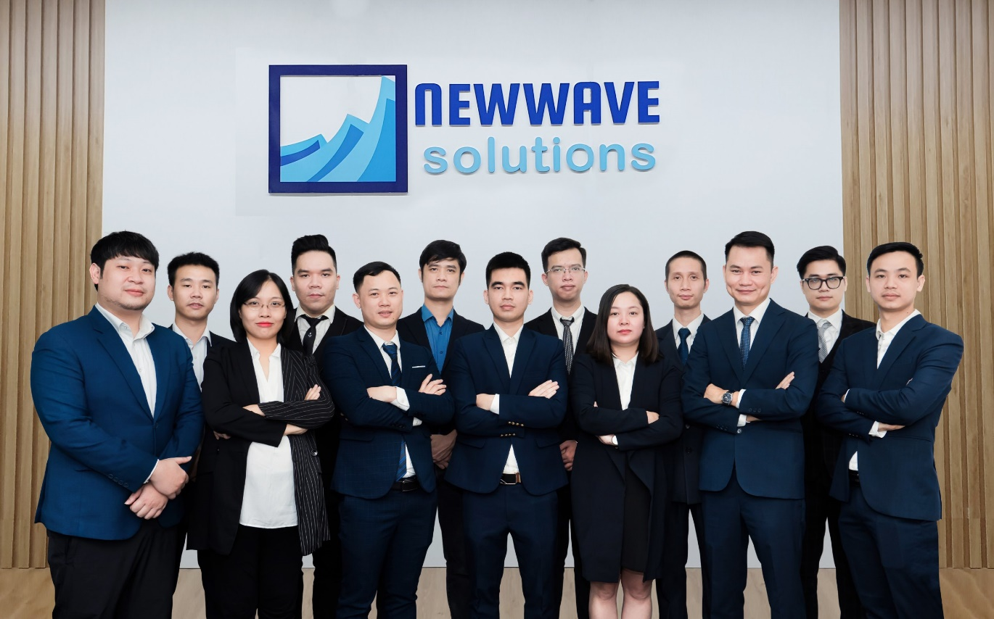
Giới thiệu doanh nghiệp
Newwave Solutions JSC là công ty phát triển và cung cấp dịch vụ gia công phần mềm với hơn 12 năm kinh nghiệm, quy mô hơn 300 cán bộ nhân viên
Các lĩnh vực hoạt động như phát triển phần mềm tùy chỉnh, phát triển ứng dụng di động và web, giải pháp blockchain, thiết kế game và ứng dụng các công nghệ mới nổi như trí tuệ nhân tạo và Internet vạn vật.

Slide 5
Vị trí và đề tài thực tập
1. Vị trí thực tập tại Newwave Solutions
Vị trí thực tập sinh .NET mang lại cơ hội được đào tạo về các công nghệ liên quan đến hệ sinh thái .NET
Trực tiếp tham gia các dự án thực tế.
Được cung cấp môi trường làm việc trẻ trung, năng động với cơ hội trở thành nhân viên chính thức sau thời gian thực tập.

Slide 6


Vị trí và đề tài thực tập
2. Đề tài thực tập
Tìm hiểu và triển khai công nghệ MAUI với
Phát triển dự án ứng dụng tài chính và giao dịch chứng khoán BankDash

Slide 7

.NET MAUI
.NET MAUI (Multi-platform App UI) là framework phát triển ứng dụng đa nền tảng của Microsoft, cho phép lập trình viên tạo ra ứng dụng trên Android, iOS, macOS và Windows bằng một mã nguồn duy nhất.

Slide 8
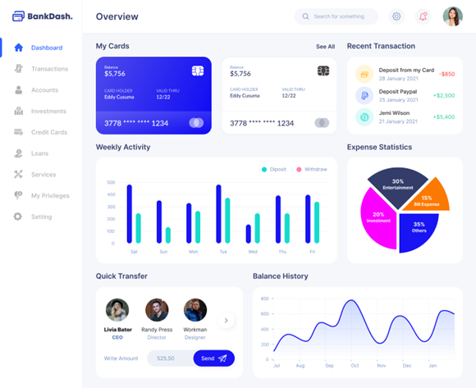
BankDash
Một ứng dụng tài chính toàn diện được phát triển trên nền tảng MAUI của .NET, sử dụng mô hình kiến trúc MVVM (Model-View-ViewModel).
BankDash là cung cấp cho người dùng một công cụ mạnh mẽ để quản lý tài chính cá nhân và thực hiện giao dịch chứng khoán một cách hiệu quả và an toàn.

Slide 9
Nội dung thực tập
Đảm nhiệm việc xây dựng các nhiệm vụ được giao theo thiết kế và đảm bảo hoạt động đúng.
Sử dụng các component có sẵn và tạo mới khi cần thiết để tối ưu hóa trải nghiệm người dùng.
Áp dụng mô hình MVVM để có thể triển khai source code một cách rõ ràng, thuận lợi cho quá trình bảo trì và nâng cấp sau này.
Thực hiện kiểm thử và sửa lỗi để nâng cao hiệu suất và tính chính xác của ứng dụng.

Slide 10

Đánh giá kết quả
Nắm vững kiến thức về MAUI và MVVM
Xây dựng các màn hình và chức năng trong dự án BankDash
Tăng cường kỹ năng làm việc nhóm

Slide 11
Kết luận
Kỳ thực tập tại Newwave Solutions đã mang lại nhiều trải nghiệm quý báu, giúp em hiểu rõ hơn về môi trường làm việc thực tế cũng như cách ứng dụng các kiến thức học thuật vào dự án thực tiễn.
Với kỹ năng và kinh nghiệm đã được trau dồi và tích lũy, em cảm thấy tự tin hơn vì đã có thêm hành trang trên con đường trở thành một Developer.

Slide 12
THANK YOU!

